Slide 1
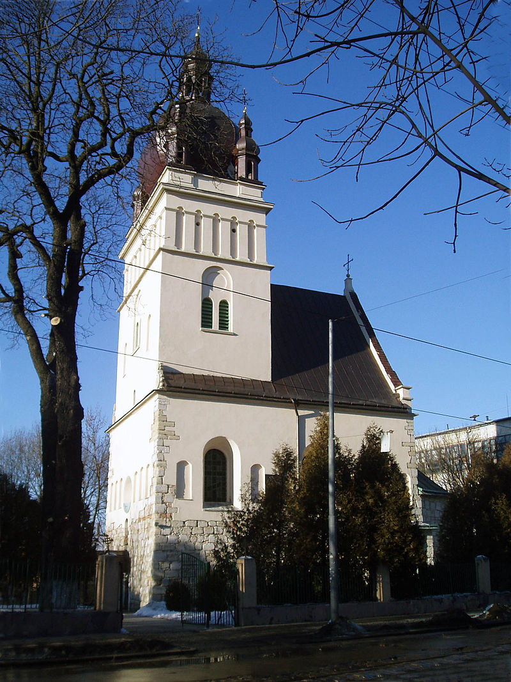
Готика в Україні
Церква святої Параскеви П'ятниці (Львів)

Slide 2
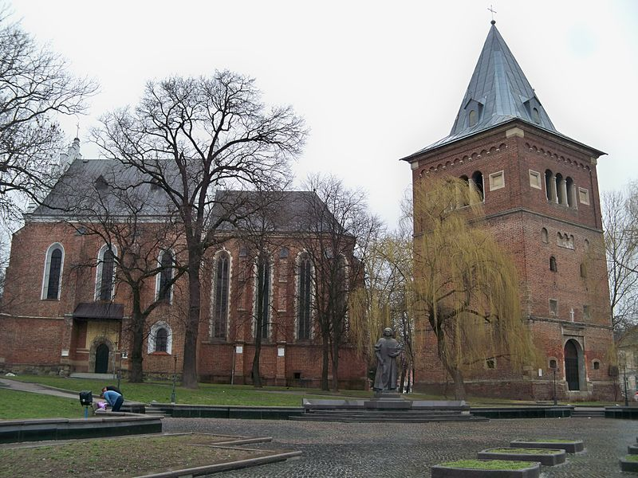
Костел святого Варфоломія та дзвіниця, м. Дрогобич, Львівська область, середина XV ст.

Slide 3
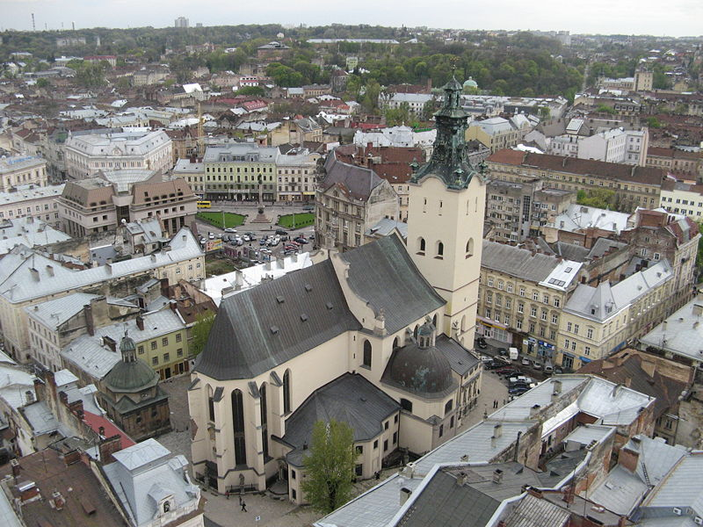
Латинський катедральний костел, Львів

Slide 4
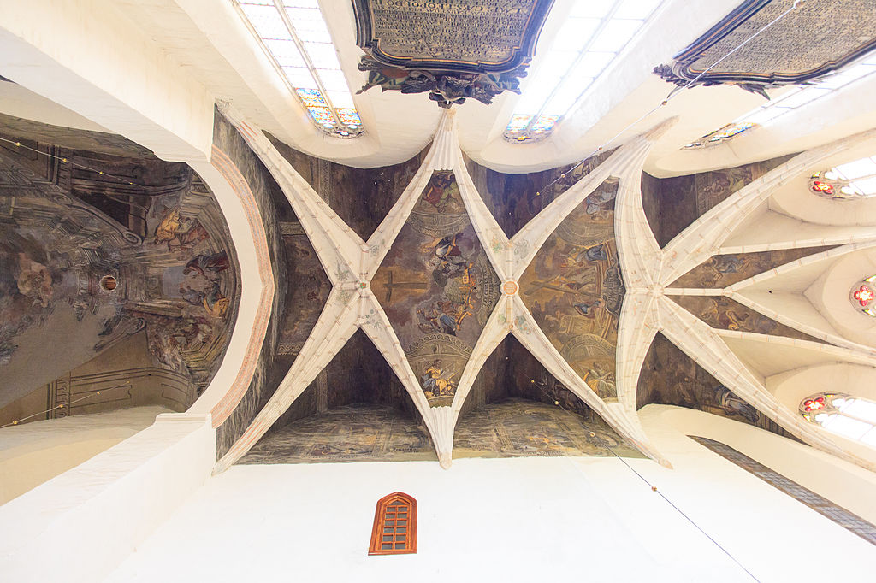
Костел святого Варфоломія готичне склепіння (нави)

Slide 5
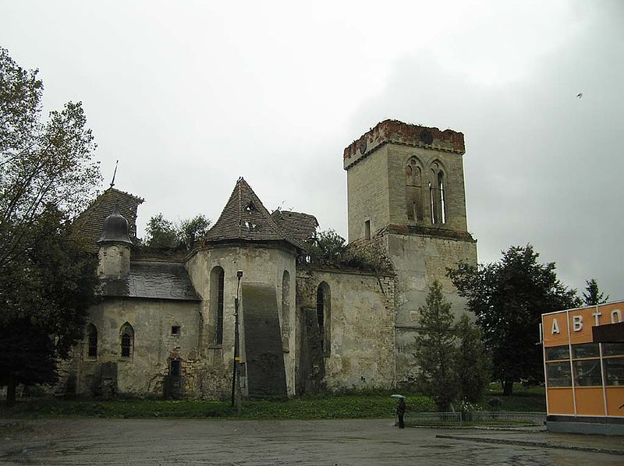
Готичний костел Св. Трійці у Підгайцях,
Тернопільська область, XVII ст.

Slide 6
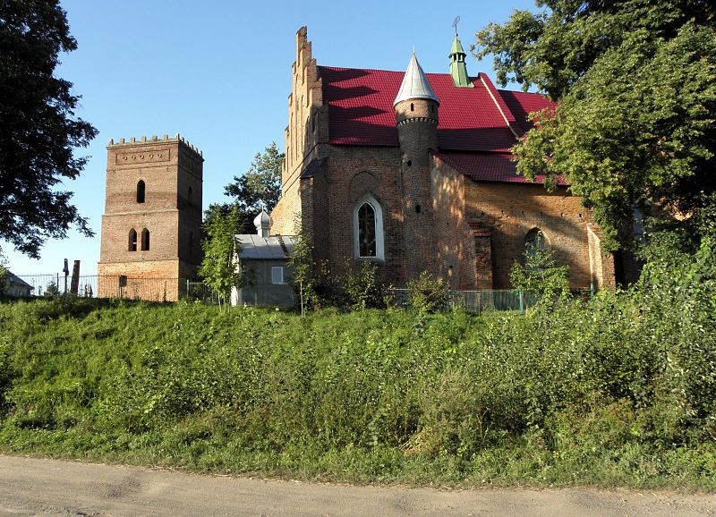
Костел св. Мартина, с. Скелівка, Львівська область

Slide 7
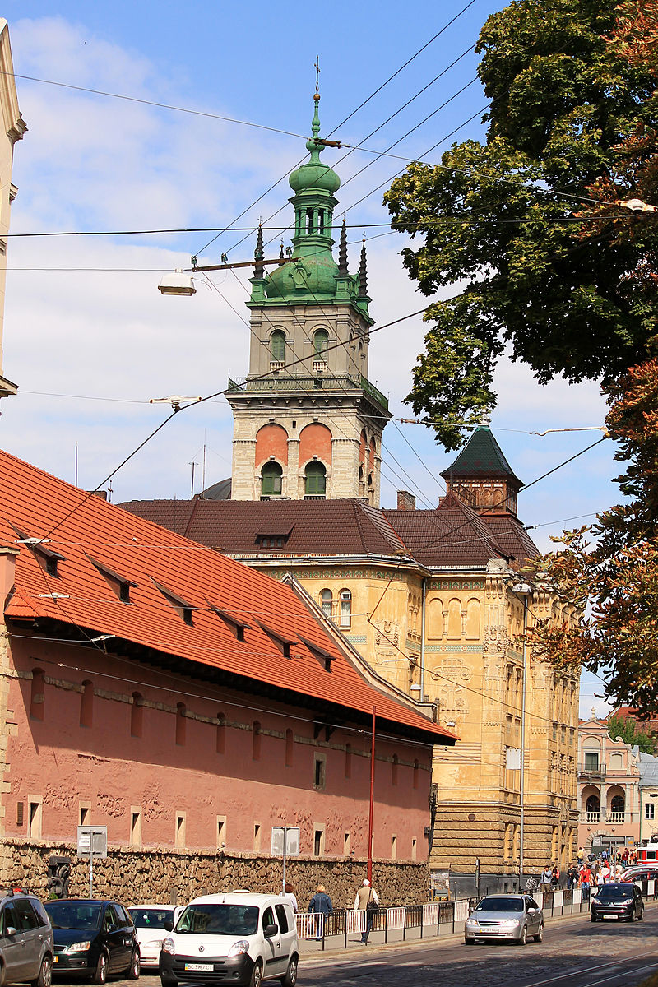
Ренесанс у Львові
Міський арсенал і вежа Корнякта

Slide 8
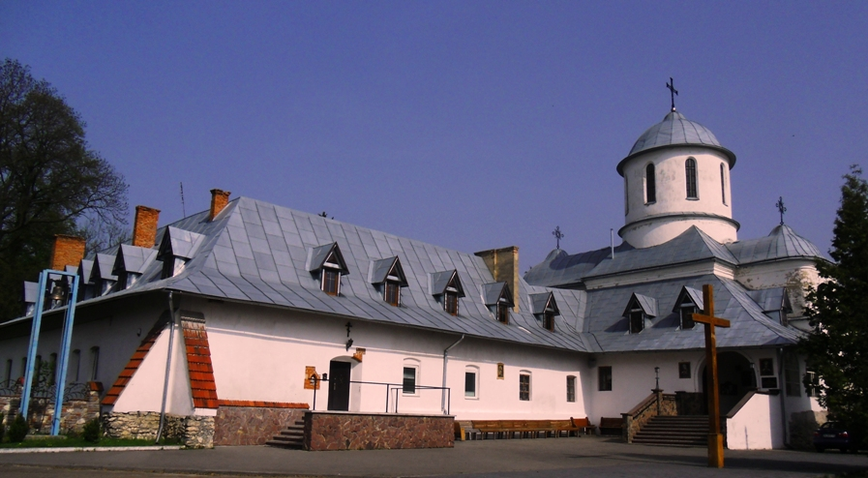
Колишній францисканський монастир XV ст. Нині церква Преображення, м. Городок, Лвівська обл

Slide 9
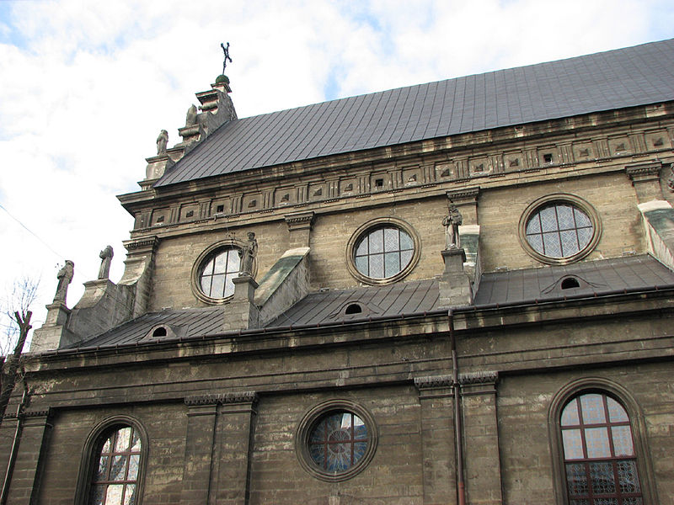
Костел і монастир бернардинів

Slide 10
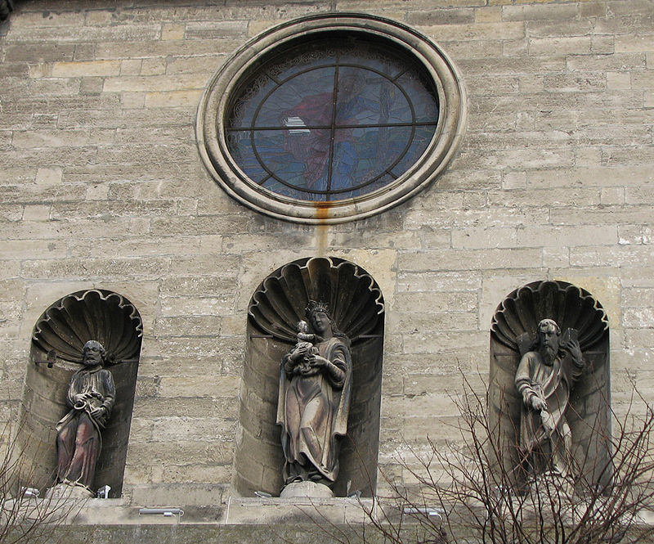
Костел і монастир бернардинів. Частина західного фасаду, вибудована архітектором. Архітектор Павло Римлянин.

